Slide 1
Sujet : 37 les Hypercalcémies Physiopathologie, Orientation diagnostique, Traitement.
Pr Neirouz ghannouchi
Pr ag Wissal BEN YAHIA
17/07/2025

Slide 2

Objectifs EDUCATIONNELS
1. Expliquer les mécanismes physiopathologiques induisant une hypercalcémie.
2. Décrire les conséquences physiopathologiques de l’hypercalcémie.
3. Réunir les éléments cliniques et paracliniques en faveur du diagnostic positif d’une hypercalcémie.
4. Réunir les éléments cliniques et paracliniques permettant d’établir le diagnostic étiologique de l’hypercalcémie.
5. Identifier les manifestations cliniques et biologiques d’une « crise aiguë hypercalcémique » en établissant son degré de gravité.
6. Planifier la prise en charge symptomatique et étiologique d’une hypercalcémie.

Slide 3
Introduction
Problème clinique fréquent: Incidence estimée = 500 cas/million d’habitants/an
L’expression clinique est très variable.
Dépend du taux de l’hypercalcémie + sa vitesse d’installation.
L’hypercalcémie symptomatique= urgence médicale

Slide 4
objectif 1 mécanismes physiopathologiques

Slide 5
1. Les valeurs normales de la calcémie totale en mmol/l sont :
A. Entre 1,2 et 1,6mmol/l
B. Entre 2,1 et 2,5 mmol/l
C. Entre 2,2 et 2,6 mmol/l
D. Entre 2,3 et 2,8mmol/l
E. Entre 3,2 et 3,6mmol/l
Réponse : C

Slide 6
2. On parle d’une hypercalcémie quand :
Le seuil de calcium total dépasse 2,5 mmol/l
Le seuil de calcium total dépasse 2,6 mmol/l
Le seuil de calcium ionisé dépasse 1,15 mmol/l
Le seuil de calcium ionisé dépasse 1,35 mmol/l
Le seuil de calcium ionisé dépasse 1,65 mmol/l
Réponse : B D

Slide 7
3. Le calcium plasmatique total contient :
Majoritairement le calcium ionisé
Le calcium lié aux protéines
Le calcium complexé aux cations
Le calcium complexé aux citrates
Le calcium complexé aux phosphates
Réponse : ABDE

Slide 8
4. Une fausse hypercalcémie peut être secondaire à :
Une hémodilution
Une hyperprotidémie
Un syndrome néphrotique
Un syndrome de malabsorption
Une déshydratation extracellulaire
Réponse : B E

Slide 9
5. Quelle est la quantité journalière en calcium recommandée pour un adulte jeune?
500 mg
800 mg
1200 mg
1500 mg
2000 mg
Réponse : B

Slide 10
6. Le calcium ionisé dans l'organisme :
A - Sert principalement de réserve dans les os
B - Est uniquement une forme inactive de calcium
C - Intervient dans la conduction nerveuse et la contraction musculaire
D - Intervient dans la libération des transmetteurs
E - Régule la sécrétion de PTH
Réponse : CDE

Slide 11
7. La principale voie d'excrétion du calcium chez un sujet sain est :
A. L'excrétion urinaire
B. L'excrétion par la bile
C. L'excrétion par la peau
D. L'excrétion digestive
E. L'excrétion par la sueur
Réponse : D

Slide 12
8. La régulation hormonale du métabolisme phosphocalcique se fait au niveau :
De l’os
Du rein
De la peau
De la thyroïde
Du tube digestif
Réponse : A B E

Slide 13
9. La (Les) hormone(s) hypocalcémiante(s) est (sont) :
A. L'insuline
B. Le calcitriol
C. La calcitonine
D. La parathormone
E. L'aldostérone
Réponse : C

Slide 14
10. Quelle est l’hormone sécrétée par les cellules C de la thyroïde?
A. La PTH
B. La calcitonine
C. Le calcitriol
D. L'insuline
E. L'aldostérone
Réponse : B

Slide 15
11. La parathormone (PTH) est une hormone qui:
Augmente la réabsorption urinaire du calcium
Diminue l’excrétion urinaire du phosphore
Stimule directement les ostéoblastes
Est régulée par le taux du calcium plasmatique
Augmente directement l’absorption digestive du calcium
Réponse : A C D

Slide 16
12. Une hyperabsorption digestive du calcium est le mécanisme qui explique l’hypercalcémie au cours :
De l'hypervitaminose D
Des métastases osseuses
De la prise de lithium
De l'immobilisation prolongée
Du syndrome de buveur de lait
Réponse : A E

Slide 17
13. La parathormone (PTH):
Provoque une hypophosphaturie
Augmente la clairance d’eau libre
Inhibe la sécrétion du calcitriol
Diminue la résorption osseuse
Stimule la 1-alpha hydroxylase rénale
Réponse : B E

Slide 18
14. Le calcitriol est une hormone :
Hydrophile
Régulée par la phosphorémie
Régulée par la magnésémie
Qui augmente la résorption osseuse
Qui a peu d’effets sous forme de vitamine D3
Réponse : B D E

Slide 19
15. La calcitonine chez l’homme:
Diminue l’absorption digestive du calcium
Augmente la résorption osseuse
Diminue l’ostéoformation
Est hypophosphatémiante
Est hypocalcémiante
Réponse : DE

Slide 20
16. La vitamine D est une hormone:
Hypercalcémiante et hypophosphatémiante
Qui augmente l’absorption intestinale du calcium
Qui augmente la différenciation ostéoclastique
Qui provient essentiellement de l’alimentation
Inhibe l’effet de la PTH sur la réabsorption rénale du calcium
Réponse : B D

Slide 21
17. Quel mécanisme explique l'hypercalcémie liée à une prise excessive de calcium alimentaire ?
A. Une diminution de la résorption osseuse
B. Une augmentation de l'absorption digestive du calcium
C. Une augmentation de l'excrétion rénale du calcium
D. Une diminution de la synthèse de la vitamine D
E. Une augmentation de la sécrétion de calcitonine
Réponse : B

Slide 22


Slide 23
Calcium
Principal élément minéral de l’organisme.
Constituant majeur du squelette, nécessaire à sa minéralisation.
Il représente 1,6% de la masse corporelle.
L’organisme d’un adulte contient environ 1 kg de calcium, dont la quasi-totalité est contenue dans le squelette osseux.

Slide 24
Rôles du calcium
Rôle de structure: os, dents, tissus mous
Rôle de transmission: signaux électriques des cellules excitables= cœur, vaisseaux, muscles lisses, neurones.
Rôle de transport d’information:
Intracellulaire: 2ème messager des hormones
Extracellulaire: récepteur calcium

Slide 25
Fonctions du calcium
Sous forme de sels complexes non solubles:
Fonctions mécaniques
Constitution du tissu osseux
Sous forme ionisée:
Conduction nerveuse
Contraction musculaire (muscles lisses et striés)
Coagulation sanguine
Signal intracellulaire
Automatisme myocardique
Stabilité des membranes cellulaires
Sécrétion hormonale endocrines et exocrines

Slide 26
Diagnostic = biologique
X 40
Calcémie totale : VN= 2,2 - 2,6 mmol/l (88-104 mg/l)
Hypercalcémie = calcium total sanguin > 2,6 mmol/l

Slide 27

Fausses hypercalcémies
Hémoconcentration ou déshydratation extra-cellulaire
Hyperprotidémie
Acidose: ↗calcium ionisé + ↘fraction liée à l’albumine.
(Le calcium ionisé ↗ de 0,04 mmol/l dans le plasma quand le ph ↘ de 0,1UI)

Slide 28
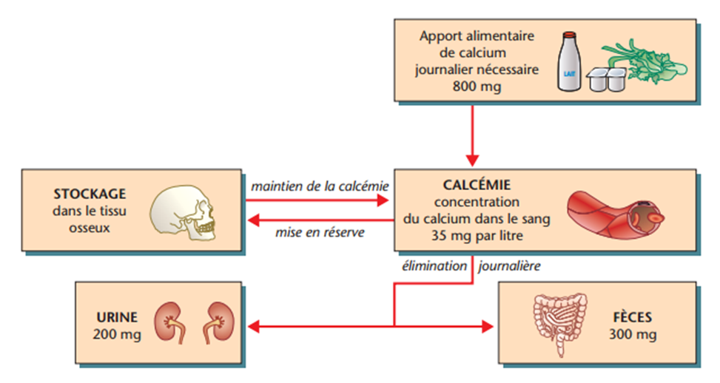
Homéostasie
du calcium

Slide 29
Les besoins journaliers en calcium
Adulte jeune : 800 mg ;
Femme enceinte ou allaitante : 1200 mg
Adolescent: 1500 mg
Femme en post ménopause: 1500 mg
Sujet âgé :1500 mg

Slide 30
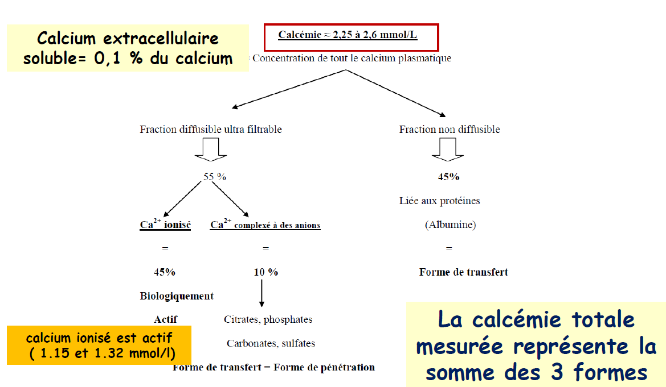
Répartition du calcium extracellulaire soluble = plasmatique
2
3
1

Slide 31
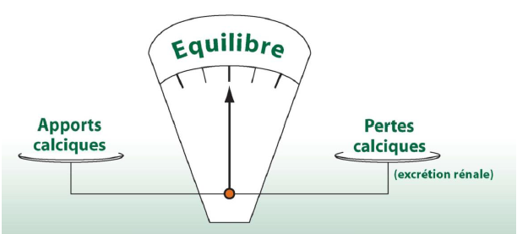
Absorption:
Au niveau du duodénum et jéjunum
Modulée par la vit D.
Sorties / Pertes de calcium :
Secrétions du tractus gastro-intestinal ++
Excrétion urinaire
Fixation osseuse
Sueurs --

Slide 32
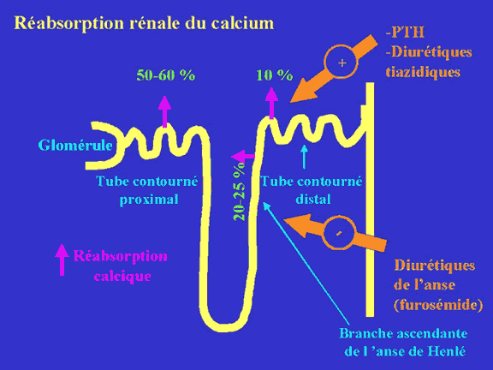
Acidose (-)
Ph ↓ (-)
Mg2+ ↑ (-)
Lithium (+)

Slide 33
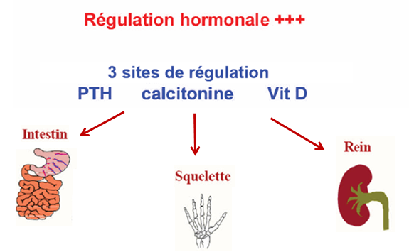

Slide 34
PTH
intestin: ↑ absorption du Ca (indirect/ synthèse de 1-25(OH)₂D)
rein: ↑ réabsorption Ca (anse et TCD)
↓ réabsorption phosphates (TCP)
↑ synthèse 1-25(OH)₂D
os: ↑ libération du Ca (par ↑activité ostéoclastique)

Slide 35
VITAMINE D
Intestin: ↑ absorption intestinale du Ca, Ph
Rein: ↑ réabsorption Ca
effet synergique avec PTH
↑ réabsorption Ph
Os: apport de calcium pour la minéralisation de la matrice collagène
En excès: ↑ la résorption ostéoclastique en synergie avec la PTH
↑ mobilisation du calcium de l ’os

Slide 36
CALCITONINE
Hormone peptidique 32 aa
Sécrétion par cellules C de la thyroïde (parafolliculaires)
Modulée par : calcémie (↑ par hypercalcémie),
Os: ↓ résorption ostéoclastique
↓ mobilisation calcium
Rein: ↓ réabsorption Ca anse et TCD
↓ synthèse 1-25(OH)₂D
Intestin:?

Slide 37
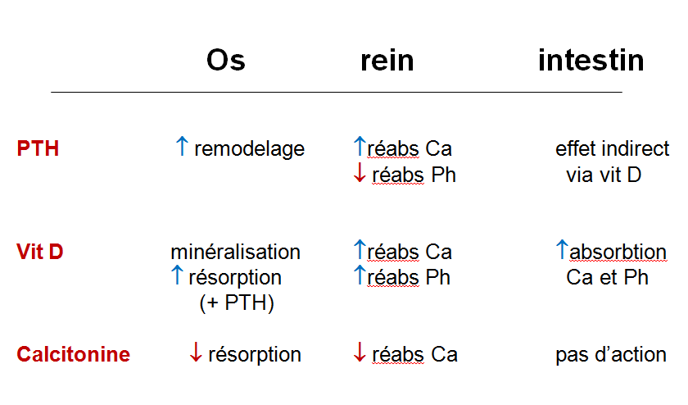
3 hormones / 3 sites de régulation

Slide 38
Mécanismes de l’hypercalcémie
Dérèglement entre flux entrant / sortant du Ca²⁺ dans le compartiment sanguin:
↗ Absorption calcique digestive:
Vitamine D en excès, surdosage thérapeutique, origine alimentaire
Résorption osseuse accrue:
PTH, PTHrp, thyroxine, corticoïdes, cytokines à effet lytique osseux,
Hypercalcémies d’immobilisation ;
↘ Excrétion rénale du calcium: déshydratation , hypercalciurie chronique, diurétiques thiazidiques et du lithium.

Slide 39
objectif 2 conséquences physiopathologiques

Slide 40
18. Le tableau clinique qui évoque le plus une hypercalcémie est:
A. Fièvre, toux et dyspnée
B. Vomissements, diarrhée et céphalées
C. Amaigrissement, constipation et soif
D. Amaigrissement, sueurs nocturnes et fatigue
E. Douleurs abdominales, fièvre et rash cutané
Réponse : C

Slide 41
19. Les conséquences d’une hypercalcémie sur le cœur :
Résultent de l’action du calcium complexé aux anions
Augmentent la durée de la phase II du potentiel d’action
Conduisent à une dépolarisation plus rapide
Accélèrent l'entrée du calcium pendant l'ouverture des canaux calciques
Réduisent le gradient de concentration entre le calcium intra et extracellulaire
Réponse : C D

Slide 42
20. Une hypercalcémie chronique peut se compliquer sur le plan rénal par :
A. Une néphropathie interstitielle
B. Une insuffisance rénale aiguë par nécrose tubulaire
C. Une pyélonéphrite chronique
D. Une lithiase rénale
E. Une néphrocalcinose
Réponse : ADE

Slide 43
21. Les signes neuromusculaires associés à une hypercalcémie majeure (>3,5 mmol/l) peuvent être :
A. Asthénie, Agitation, coma, convulsions
B. Hyperactivité musculaire, tremors, hyperréflexie
C. Hypotonie musculaire, faiblesse musculaire, absence de réflexes
D. Douleurs musculaires, crampes, hyperréflexie
E. Tremblements, rigidité musculaire, hyperactivité réflexe
Réponse : A C

Slide 44


Slide 45
Actions sur le cœur
Calcium ionisé : rôle capital dans la dépolarisation de la cellule cardiaque.
=> Retentissement majeur sur l'activité cardiaque.
Hypercalcémie => accélère l'entrée du calcium pendant l'ouverture des canaux calciques => dépolarisation plus rapide.
ECG: raccourcissement du segment ST et de l’intervalle QT.
Hypercalcémie aiguë:
troubles du rythme ventriculaires (ESV, TV, FV)
blocs de conduction (sino-auriculaires ou auriculoventriculaires).

Slide 46
Actions sur le rein
Hypercalcémie => action diurétique: polyurie et polydipsie
=> déshydratation globale.
Hypercalcémie => augmentation de la réabsorption tubulaire des bicarbonates et de l’excrétion d’acides => acidurie
=> alcalose métabolique souvent associée

Slide 47
Actions sur les muscles lisses
Hypercalcémie => contraction des cellules musculaires lisses artérielles par augmentation du calcium intracytosolique.
=> hypertension artérielle (HTA) par augmentation des résistances vasculaires systémiques sans augmentation du débit cardiaque.

Slide 48
Actions sur les muscles striés
L’hypercalcémie altère l’excitabilité neuromusculaire:
Diminution de la force musculaire
Fatigabilité importante

Slide 49
Actions neuro-psychiatriques
Tableaux neurologiques divers:
Troubles psychiatriques: troubles de l’humeur –dépression –troubles de la mémoire, …
Troubles de conscience pouvant aller jusqu’au coma, -Dépression de l’activité électroencéphalographique (EEG),
Faiblesse musculaire : tableau pseudo-myopathique,
Hyporéflexie voire une aréflexie
Paralysie réalisant un tableau pseudo-polynévritique.

Slide 50
objectif 3 diagnostic positif

Slide 51
22. Les signes fonctionnels d’une hypercalcémie peuvent être :
Un syndrome sub-occlusif
Des réflexes ostéo-tendineux abolis
Des crampes musculaires
Des douleurs osseuses
Une hypertension artérielle
Réponse : A B E

Slide 52
23. Les manifestations rhumatologiques d’une hypercalcémie sont :
Une arthrite septique
Une arthrite pseudo-goutteuse
Une médiacalcose
Des calcifications ligamentaires
Une chondrocalcinose
Réponse : BDE

Slide 53
24. Les signes radiologiques qui peuvent indiquer une hypercalcémie chronique peuvent être :
A. Fractures multiples sans autres anomalies
B. Ostéoporose généralisée sans calcifications
C. Calcifications capsulaires et tendineuses
D. Médiacalcose
E. Opacités des fibro-cartilages
Réponse : CDE

Slide 54
25. L’hypercalcémie chronique peut être évoquée devant:
Un prurit
Une uvéite
Une crise convulsive
Une chondrocalcinose
Une polychondrite atrophiante
Réponse : AD

Slide 55


Slide 56
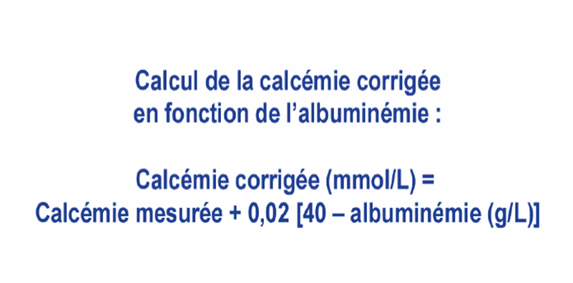


Slide 57

Hypercalcémie asymptomatique:
40 % des hypercalcémies :
asymptomatiques / découverte fortuite sur un bilan sanguin fait à titre systématique.

Slide 58
Hypercalcémie symptomatique
Signes cliniques = très variés dans leur gravité
+ dans leur présentation.
Installation rapide
Taux important
Terrain fragile
PARFOIS en second plan par rapport aux signes de la maladie causale.
Symptomatologie plus sévère et fréquente

Slide 59
Signes généraux
Amaigrissement avec déshydratation extracellulaire
Asthénie
Fièvre
Signes digestifs
Anorexie
Nausée
Vomissements, constipation syndrome sub-occlusif
Douleurs épigastriques: ulcère gastrique, pancréatite aiguë

Slide 60
Manifestations cardiovasculaires :
Graves: Troubles du rythme mort subite
Hypertension artérielle.
Raccourcissement du segment ST + l’intervalle QT
Hyper Ca²⁺ aiguë: troubles du rythme ventriculaires
(ESV, Tachycardie ventriculaire, Fibrillation ventriculaire)
Hyper Ca²⁺ chronique: BAV , fibrillation auriculaire
ECG

Slide 61
Signes neurologiques
et psychiatriques:
Céphalées
Asthénie physique ou psychique
Hypotonie musculaire
Diminution des réflexes ostéotendineux
Confusion mentale, somnolence et coma
Symptôme psychiatrique
(agitation ou syndrome dépressif, etc.)

Slide 62
Manifestations rénales :
Syndrome polyuro-polydypsique (20 %):
Dysfonction tubulaire
Insuffisance rénale.
Hypercalcémie chronique :
Lithiases de phosphates ou d’oxalate de calcium
(coliques néphrétiques, hématurie ou infection urinaire)
Néphrocalcinose
Insuffisance rénale obstructive ou chronique.

Slide 63
Manifestations rhumatologiques :
Chondrocalcinose (cristaux de pyrophosphate de calcium)
Signes radiologiques :
Opacités des fibro-cartilages.
- Calcifications capsulaires et tendineuses
- Calcifications ligamentaires

Slide 64

Hypercalcémies
prolongées et chroniques
Lithiases rénales calciques (bilatérales et récidivantes)
Une insuffisance rénale de type néphropathie interstitielle
Calcifications ectopiques:
Parenchyme rénal: néphrocalcinose
Artères: médiacalcose artérielle
Dépôts sous-cutanés: prurit
Articulations: Chondrocalcinose
Yeux: Cornée, conjonctives

Slide 65
Corrélation entre taux de calcémie et intensité des symptômes
Ca²⁺ = [2,6 - 3 mmol/L] (106 - 120mg/L) hypercalcémie modérée
*souvent de découverte fortuite, asymptomatique + évolue sur un mode chronique.
Ca²⁺ = [3 - 3,5 mmol/l ] (120 à 140 mg/l) hypercalcémie importante
*génératrice de symptômes systémiques très variés : rénaux, ostéo-articulaires ou digestifs
traduisent un retentissement viscéral.
Ca²⁺ > 3,5 mmol/l (>140 mg/l) hypercalcémie sévère
tableau d’encéphalopathie + nécessite un traitement urgent.

Slide 66
objectif 5 crise aiguë hypercalcémique

Slide 67
26. Une crise aiguë hypercalcémique peut se manifester par :
Une pancréatite
Une angiocholite
Une crise d’ulcère gastro-duoadénal
Une déshydratation sévère
Une crise convulsive
Réponse : ACDE

Slide 68
27. Le bilan d’une hypercalcémie aiguë montre :
Une hémodilution
Une hypokaliémie
Une hypochlorémie
Une hypoprotidémie
Une insuffisance rénale
Réponse : B C E

Slide 70
Crise aiguë hypercalcémique survient quand la calcémie s’installe brutalement à des taux très élevés dépassant 3,5 mmol/l. (>140mg/L).
Le tableau clinique est sévère et elle met en jeu le pronostic vital à court terme.

Slide 71

Hypercalcémie majeure
Signes d’hypercalcémie majeure
Déshydratation avec risque d’insuffisance rénale,
Fièvre, Obnubilation, Agitation, délire, convulsions, coma
Douleurs abdominales pseudo-chirurgicales + vomissements, ulcère, pancréatite
Troubles du rythme cardiaque + de la conduction.

Slide 72
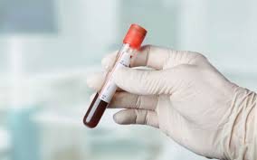
Hypercalcémie majeure
Signes biologiques associés:
Calcémie généralement > 3,5 μmol/L ;
Déshydratation extracellulaire
(↗protidémie, ↗ Hématocrite) ;
Insuffisance rénale fonctionnelle
Hypochlorémie + hypokaliémie.

Slide 73
objectif 4 diagnostic étiologique

Slide 74
28. La principale étiologie d'une hypercalcémie en pratique clinique est :
A. L'hyperparathyroïdie primaire
B. L’excès en vitamine D
C. L'hyperthyroïdie
D. Le syndrome de buveur de lait
E. L'insuffisance rénale chronique
Réponse : A

Slide 75
29. La principale étiologie d'une hypercalcémie après l’hyperparathyroïdie est:
Une cause néoplasique
Une granulomatose
Une hyperthyroïdie
Une cause médicamenteuse
Une hypercalcémie hypocalciurie familiale
Réponse : A

Slide 76
30. Les deux pathologies néoplasiques les plus fréquentes en cause d’une hypercalcémie sont :
Un myélome multiple
Des métastases osseuses
Une tumeur avec sécrétion ectopique de PTH
Une tumeur avec sécrétion de PTH rp (PTH like)
Une tumeur avec sécrétion humorale de Vitamine D
Réponse : A B

Slide 77
31. Une hypercalcémie peut être secondaire à:
Une sarcoïdose
Une hémochromatose
Une chondrocalcinose
Une maladie de Hodgkin
Un myélome multiple
Réponse : A D E

Slide 78
32. Les causes endocriniennes à l’origine d’une hypercalcémie sont:
L’acromégalie
L’hypothyroïdie
Le phéochromocytome
L’insuffisance surrénalienne aiguë
L’hyperparathyroïdie secondaire
Réponse : A C D

Slide 79
33. Parmi les causes possibles d’une hypercalcémie, on retient:
L’ostéoporose
Les diurétiques de l’anse
Les cancers non métastasés
L’hyperparathyroïdie tertiaire
Un traitement prolongé par la vitamine E
Réponse : C D

Slide 80
34. Les étiologies d’une hypercalcémie avec élévation de la PTH sont :
La prise prolongée du lithium
Une hyperparathyroïdie secondaire
Une hyperparathyroïdie tertiaire
Une sécrétion de PTH rp (PTH like)
E. Les néoplasies endocriniennes multiples type I
Réponse : A C E

Slide 81
35. L’hyperparathyroïdie primaire :
Peut se compliquer d’une pancréatite
Peut être évoquée devant des lithiases rénales récidivantes
Montre à la biologie une hypophosphorémie et une hypocalciurie
Peut être à l’origine de résorption osseuse des houppes phalangiennes à la radiographie
Est mieux diagnostiquée par le scanner cervical en cas d’adénome ectopique
Réponse : A B D E

Slide 82
36. Les consommations vitaminiques en cause d’une hypercalcémie peuvent être :
La vitamine A
La vitamine B12
La vitamine C
La vitamine D
La vitamine E
Réponse : A D

Slide 83
37. Une hypercalcémie peut être secondaire à :
Une ostéomalacie
Un alitement prolongé
Une tuberculose
Une maladie de Cushing
Une maladie de Paget
Réponse : B C E

Slide 84
38. Les causes iatrogènes d’une hypercalcémie peuvent être la prise :
De Lithium
De Foscarnet
D’hydrochlorothiazide
D’inhibiteurs de SGLT2
De cinacalcet
Réponse : A B C D

Slide 86
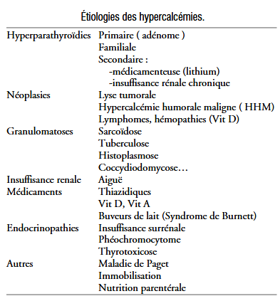
Tertiaire

Slide 87
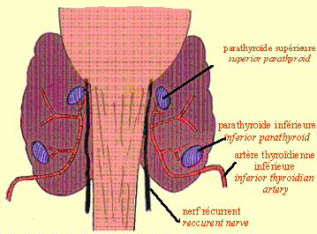
HYPERPARATHYROÏDIE

Slide 88
Hyperparathyroïdie primitive:
Incidence: 30 cas pour 100 000 personnes/an
sex-ratio F/H = 3,5
âge moyen: 40-50 ans lors du diagnostic.
Manifestations cliniques:
Installation progressive  découverte fortuite++
Profil biologique:
Hyper Ca²⁺ fluctuante x plusieurs mois ou une hypercalciurie (moins importante que ne le voudrait la calcémie)
+
PTH ↗ (90 %) ou inapproprié/ Ca²⁺

Slide 89
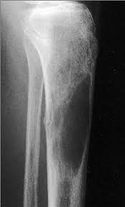
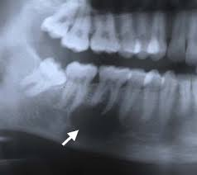
1/ Manifestations osseuses
Douleur osseuse mécanique
Fracture osseuse spontanée
Tumeurs osseuses lytiques soufflantes (« tumeurs brunes »)
et géodes ovalaires disséminées (ostéite fibrokystique).
Erosions
des houppes phalangiennes

Slide 90
2/ Manifestations extra-osseuses
Lithiase rénale bilatérale avec néphrocalcinose ;
Ulcère gastroduodénal ;
Pancréatite calcifiante aiguë ;
Hypertension artérielle ;
Chondrocalcinose articulaire ;

Slide 91
3/ Étiologies de l'hyperparathyroïdie primitive
Adénome parathyroïdien (80 %),
NEM de type 1 (hyperparathyroïdie, tumeur hypophysaire, tumeur du pancréas), transmission: autosomique dominante.
NEM de type 2A (carcinome médullaire de la thyroïde, hyperparathyroïdie, phéochromocytome) ;
Hyperplasie diffuse des quatre glandes parathyroïdiennes
(10 à 15 %)
Carcinome parathyroïdien (<2 %).

Slide 92
Comment mettre en évidence l'adénome ou l'hyperplasie ?
– Echographie cervicale (Se=50 %, Sp= 93 %) ;
– Scintigraphie au MIBI (1-méthoxy-isobutyl-isonitrile)
fixe tissu parathyroïdien (Se=80 %);
Localisations ectopiques ++++
– Scanner cervical en coupes fines (Sp=90 %, Se= 30 %)
– IRM cervicale: localisations ectopiques (interprétation difficile),

Slide 93
Hyperparathyroïdie tertiaire :
Hyperparathyroïdie secondaire prolongée: IRC prolongée
développer une hyperplasie des parathyroïdes.
=> production de PTH de façon continue inappropriée à la calcémie
=> Hypercalcémie.
© Université Médicale Virtuelle Francophone -

Slide 94
Hypercalcémie hypocalciurie familiale
Maladie familiale: autosomique dominante rare
Physiopathologie mal connue.
Mutations hétérozygotes: perte de fonction du gène CaSR + inactivation du récepteur.
Hypocalciurie franche + hypercalcémie modérée stable.
PTH: taux normal ou légèrement
© Université Médicale Virtuelle Francophone -

Slide 95
CAUSES NEOPLASIQUES 1/ METASTASES OSSEUSES
Souvent symptomatique en raison de la rapidité d’installation.
20% des cas.
Révélatrice de la tumeur métastasée:
néo du sein (30%),
néo du poumon (30%),
néo du rein, prostate, thyroïde…

Slide 96
3/ HEMOPATHIES MALIGNES
CAUSES NEOPLASIQUES
2/ MYELOME MULTIPLE
30% des cas
Aggravée par l’insuffisance rénale du myélome
LNH, LDH, Leucémies (5%)

Slide 97
CAUSES NEOPLASIQUES
4/ sécrétion ectopique de PTH
Dans quelques cas de tumeurs: pulmonaires, ovariennes, neuroendocrines ou des sarcomes.
C°↑ PTH au niveau du tissu tumoral
Traitement de la tumeur => ↓ PTH.

Slide 98
CAUSES NEOPLASIQUES
5/Hypercalcémies humorales paranéoplasiques
Tumeur maligne sécrétant PTH rp (related peptid)
Apparenté à la PTH + même activité biologique
Absence de métastases ostéolytiques
Le cancer est le plus souvent: pulmonaire, oesophagien, utérin, cutané, ou glandulaire (rein, vessie, ovaire…)

Slide 99
PTHrp et hypercalcémies malignes
Forme prolongée de la PTH
(131 et 173 aa au lieu de 84, 173 : dans les cellules cancéreuses) sécrétée par des cancers squameux (ORL) + hématologiques, sein, rein,…
PTHrp se lie au même récepteur que PTH
↑ production de RANKL par les ostéoblastes
active les ostéoclastes en activant les récepteurs RANK.
Mêmes actions au niveau du rein

Slide 100
GRANULOMATOSES
Sarcoïdose
Tuberculose
Lèpre
Histoplasmose..
=> Sécrétion inappropriée + non freinable d’une 1α hydroxylase extra rénale par les macrophages activés au niveau des granulomes
=> hydroxylation en 1 de la vitamine D + production anormale de 1,25 dihydroxycalciférol

Slide 101
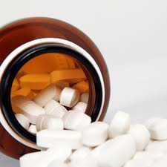
CAUSES MEDICAMENTEUSES
Intoxication par la vit D (hypervitaminose D)
Rétinoïdes utilisés en dermato (hypervitaminose A)
Lithium (action directe sur la parathyroïde)
Diurétiques thiazidiques

Slide 102
L’IMMOBILISATION
Coma prolongé
Paraplégie
Aggravée par nutrition parentérale exclusive
Résolutive à la verticalisation
Associée à une hypercalciurie

Slide 103
Causes endocriniennes
Neuroendocrinopathies multiples
Hyperthyroïdie
Insuffisance surrénalienne aiguë
Phéochromocytome isolé
Acromégalie

Slide 104
Insuffisance rénale aiguë
L’hypercalcémie s’observe à la phase de récupération des fonctions tubulaires surtout en cas de rhabdomyolyse aigue où il existe une forte libération endogène du calcium musculaire.
Maladie de paget
Caractérisée par une accélération de la formation et de la résorption osseuse.

Slide 105
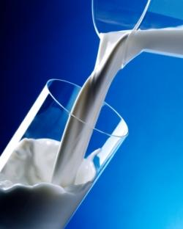
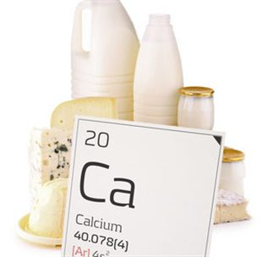
SYNDROME DU LAIT ET DES ALCALINS = LE SYNDROME DE BURNETT
Consommation excessive et prolongée de lait et/ou de médicaments anti-acides.
Patients souffrant d'un ulcère gastroduodénal et de troubles rénaux associés+++

Slide 106
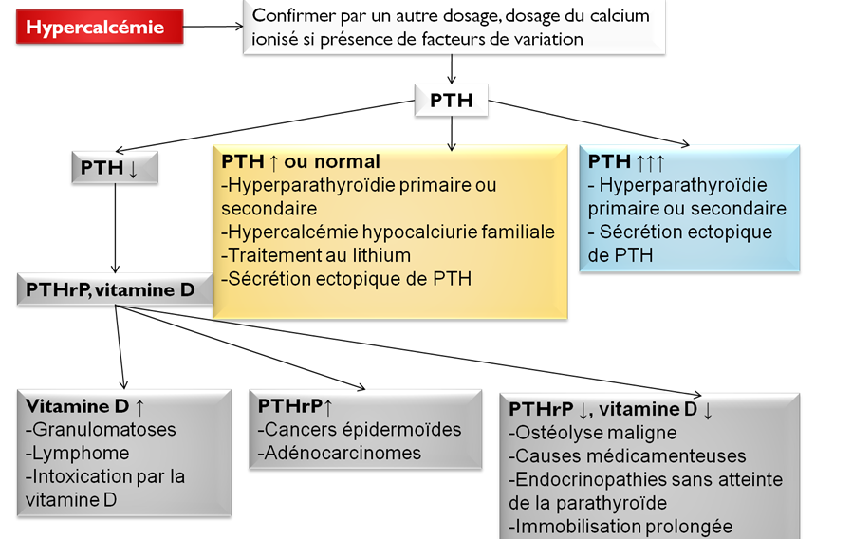

Slide 107
objectif 6 prise en charge

Slide 108
39. Les moyens thérapeutiques pouvant être indiqués en cas d’une hypercalcémie sont :
Le cinacalcet
Le denosumab
Les rétinoïdes
Les glucocorticoïdes
Les inhibiteurs calciques
Réponse : A B D

Slide 109
40. Quelle est la première étape du traitement symptomatique d’une hypercalcémie à 3,2mmol/l:
A. Perfusion de biphosphonates
B. Injection sous-cutanée de calcitonine
C. Administration de vitamine D
D. Réhydratation avec du sérum physiologique
E. Epuration exra-rénale
Réponse : D

Slide 110
41. Le traitement par la calcitonine au cours d’une hypercalcémie :
Est administré par voie sous-cutanée ou IM
Est suffisant en cas d’hypercalcémie maligne
Peut se compliquer de réaction allergique
A un effet rapide
A un effet durable
Réponse : ACD

Slide 111
42. Les principaux effets des bisphosphonates dans le traitement de l'hypercalcémie sont :
A. Diminution de l’absorption digestive de calcium
B. Diminution de la viabilité des ostéoclastes
C. Inhibition de la résorption osseuse par ostéoclastes
D. Augmentation de la filtration glomérulaire
E. Stimulation de la production de vitamine D
Réponse : BC

Slide 112
43. Le meilleur traitement étiologique pour l'hypercalcémie causée par une hyperparathyroïdie primaire est :
A. Utilisation de phosphore per os
B. Traitement par diurétiques de l’anse
C. Administration de vitamine D
D. Prise de corticostéroïdes
E. Exérèse chirurgicale de la parathyroïde
Réponse : E

Slide 113
44. Les mesures thérapeutiques d’une hypercalcémie visant à diminuer l’absorption intestinale sont :
Les biphosphonates
Les glucocorticoïdes
Le lithium
Le phosphore per os
La calcitonine
Réponse : B D

Slide 114

Le traitement symptomatique doit être débuté en urgence avant toute démarche à visée étiologique.

Slide 115


Slide 116
But du traitement
Normaliser la calcémie
Prévenir ses complications
Traiter l’étiologie de l’hypercalcémie

Slide 117
Mesures générales
Traitement symptomatique
Certaines mesures générales sont indispensables:
Suppression de certains médicaments
-digitaliques
-alcalins
-thiazidiques
Suppression d’aliments riches en calcium.
Réhydratation et rééquilibration hydro électrolytique

Slide 118
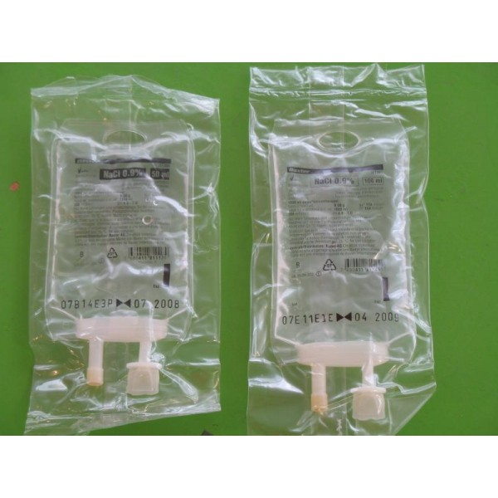
Réhydratation: 3-6 L/24H (chute de 0,4 à 0,6mmol/L)
Diurétique de l’anse (40 à 60 mg/j)
(diurétique thiazidique = hyper-calcémiants = CI)
Après cette réhydratation, il faut envisager des traitements plus spécifiques en cas d’hypercalcémie sévère ou persistante au-delà de 3 mmol/L.

Slide 119
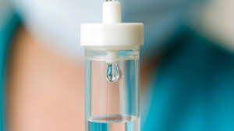
Les biphosphonates = traitement de référence.
Activité anti-ostéoclastique intense en se liant aux cristaux d’hydroxyapatite + en diminuant la durée de vie des ostéoclastes.
Effets retardés après leur diffusion à l’organisme.

Slide 120
Faible taux d’absorption digestive => utilisés en urgence par voie IV.
Leur début d’action commence 24 – 48 h avec un nadir entre J4 et J9.
La baisse de la calcémie est généralement située entre 0,8 et 1 mmol/L.
Effet durable de 3 à 4 semaines

Slide 121
Actuellement, plusieurs molécules sont à disposition :
Pamidronate de sodium (Arediat)
Ibandronate (Bandronat),
Clodronate (Clastoban)

Slide 122
Des biphosphonates de nouvelle génération émergent de façon plus récente comme:
le zoledronate (Zometa) à la dose de 4 mg en perfusion unique IV de 15 minutes,
TTT : hypercalcémies + prévention des évènements osseux des métastases ostéolytiques et du myélome.
CI = clairance de la créatinine < 30 ml/min

Slide 123
La calcitonine= effet anti-ostéoclastique
(-) la résorption osseuse + (+) l’excrétion urinaire.
Exemple : CalsynR 4 a 8 UI/Kg/j en 4 a 6 injections S/C ou IM
L’efficacité =
près de 75 % de patients répondeurs / 25% résistance d’emblée
réponse rapide dès H2 et un nadir entre H6 et H9,
Echappement : n’est pas durable et s’épuise en 4 a 7 jours
Effets indésirables : nausées, vomissements, flush voire rares réactions allergiques.

Slide 124
Denosumab (XgevaR : anti-RANK ligand) :
XGEVA (Denosumab) : Ac monoclonal, (-) résorption osseuse,
Indications : prévention des cpc osseuses si métastases osseuses
(fractures pathologiques, irradiation osseuse, compression médullaire ou chirurgie osseuse)
Si pas de réponse aux biphosphonates
Posologie : 120 mg en SC.

Slide 125
Cinacalcet (Mimpara®) :
(+) récepteurs sensibles au calcium, ↓ PTH
Indications : IRC + hyperparathyroïdie.
débuter à 30 mg/j per os.

Slide 126
Les corticoïdes=
Prednisone 0,5 à 1 mg/Kg/j, efficacité incomplète et modérée, délai d’action 3 à 4 jours.
Efficaces dans les hypercalcémies d’origine:
Néoplasique
Hématologique
Granulomateuses
Toxiques = les intoxications à la Vit D.

Slide 127
Phosphore per os : HCa²⁺ modérées / hyperparathyroïdie.
↓ absorption intestinale Ca²⁺ par formation de sels de phosphate de calcium + (-) synthèse de 1,25 (OH)2 D3.
per os 1 à 3 g/j x 3 semaines.
Effets indésirables : mauvaise tolérance digestive (vomissements, diarrhée) + dépôts calciques tissulaires.

Slide 128
Epuration extrarénale:
Terme ultime de l’escalade thérapeutique.
Soustraction rapide d’une partie importante de calcium circulant + normalisation de la calcémie en quelques heures
Effet transitoire.
Réservée aux hypercalcémies menaçantes au cours desquelles les autres traitements ont échoués.

Slide 129
Traitement étiologique
Meilleur traitement à long terme.
Hyperparathyroïdie primaire: exérèse chirurgicale
Hypercalcémies iatrogènes: arrêt des médicaments responsables.

Slide 130
Cas cliniques

Slide 131
Cas Clinique 1 :
Mme S, âgée de 48 ans, est suivie depuis quelques mois pour un cancer du sein gauche, opérée et traitée par chimio. Avant l’administration de la 5èmecure, la patiente rapporte des douleurs osseuses diffuses et une faiblesse musculaire avec des vomissements non améliorés par un traitement symptomatique.
A l’examen on note des signes de déshydratation.
Le bilan ramené montre : NFS : Hb : 9 g/dl ; GB : 3200 éléments/mm³ ; plq : 120.000 éléments/mm³ ; calcémie : 3,4mmol/l ; VS = 94 H1.

Slide 132
Pour apprécier le retentissement de cette hypercalcémie, on doit compléter par :
Un dosage de la créatinine
Un ionogramme sanguin
Un holter rythmique
Un bilan hépatique
Un dosage de la phosphorémie
Réponse : A B

Slide 133
2. Vous retenez un retentissement cardiaque de l’hypercalcémie si l’ECG montre :
Un raccourcissement de l’intervalle QT
Une fibrillation auriculaire
Une fibrillation ventriculaire
Un bloc de branche droit
Un élargissement du complexe QRS
Réponse : A B C

Slide 134
3. Le (les) mécanisme (s) de survenue de l’hypercalcémie chez cette patiente serait (ent) :
Une augmentation de l’absorption digestive du calcium
Une diminution de l’excrétion urinaire du calcium
Une stimulation de l’ostéo-formation
Une augmentation de la résorption osseuse
Un mécanisme humoral paranéoplasique
Réponse : DE

Slide 135
4. En tenant compte de l’hypothèse étiologique la plus vraisemblable, on notera comme perturbation (s) biologique (s) :
Une hyper calciurie
Une hypophosphorémie
Un taux normal de PTH
Une élévation de la vitamine D
Une augmentation des phosphatases alcalines
Réponse :A C E

Slide 136
5. La prise charge de cette patiente comporte :
Une hyperhydratation par voie orale
Lasilix 40 : 1 comprimé X 2 /jour
Une hospitalisation
L’administration d’acide zoledronique en perfusion
Un traitement antalgique
Réponse : CDE

Slide 137
Cas Clinique 2 :
Patient, âgé de 72 ans, sans antécédents pathologiques notables, est ramené aux urgences pour des troubles du comportement constaté il y a 48 h précédé quelques jours auparavant d’une faiblesse généralisée avec vomissements.
Examen physique note une désorientation temporo-spatiale, température à 36.8°C, PA à 110/85 mmHg, pouls à 108 bat/mn, langue sèche avec une sensibilité abdominale épigastrique.
Biologie : glycémie : 5.6mmol/l - ionogramme sanguin : Na+ : 144 mmol/l – K+ : 3.4 mmol/l – albuminémie : 20 g/l – créatinine : 118 µmol/l – urée 13 mmol/l, calcémie : 2.93mmol/l – phosphorémie : 1.4 mmol/l – NFS : GB :9400 éléments/ mm³ - Hb : 9.3 g/dl VGM : 82 fl - plaquettes : 178000 éléments/mm³.
La radio de thorax et l’échographie abdominale sont normales.

Slide 138
1. L’état confusionnel chez ce patient peut être expliqué par :
L’hypokaliémie
L’insuffisance rénale
L’hypercalcémie
L’hypo albuminémie
L’anémie
Réponse : C

Slide 139
2. Les autres manifestations neuropsychiatriques qui peuvent s’observer au cours de cette même anomalie métaboliques sont :
Un coma
Des troubles de la sensibilité superficielles
Des crises convulsives
Une somnolence
Des réflexes vifs
Réponse : A C D

Slide 140
3. Les mesures à envisager dans la prise en charge de ce patient sont :
L’hospitalisation
Une hyperhydratation
Une diurèse forcée par des diurétiques thiazidiques
L’administration de calcitonine
Une corticothérapie par voie générale
Réponse : ABD

Slide 141
4. Quel examen complémentaire vous semble pertinent à demander en premier lieu pour orienter l’enquête étiologique :
Un dosage de la vitamine D
Un dosage de la PTH
Une électrophorèse des protéines
Une ponction lombaire
Un dosage de la calcitonine
Réponse : C

Slide 142
CONCLUSION
L’hypercalcémie est définie par un calcium total supérieur à 2,6μmol/L.
L’hypercalcémie majeure (> 3,5 μmol/L) peut engager le pronostic vital et doit être traitée en urgence (réhydratation, calcitonine et bisphosphonate).
La présentation clinique de l’hypercalcémie est très trompeuse et polymorphe.
Toute hypercalcémie (même de découverte fortuite) doit être explorée.

Slide 143
Les deux grandes causes d’hypercalcémies sont les affections malignes (métastases et myélome) et l’hyperparathyroïdie primitive.
Le traitement de l’hyperparathyroïdie primitive est chirurgical.
La prise en charge d’une hypercalcémie sévère est une urgence vitale (risque cardiovasculaire), associant de façon parallèle la thérapeutique et le diagnostic étiologique.
L’axe thérapeutique repose sur la réhydratation (préambule obligatoire) et les biphosphonates, parfois assisté de la calcitonine en cas d’urgence vitale immédiate.

Slide 144

Bon courage

